Slide 1
Managing Transactions, Locks

Slide 2
Nội dung
Định nghĩa Transactions
Thuộc tính của Transactions
Các loại Transaction
Công dụng Transaction log
Định nghĩa Lock
Các vấn đề đồng thời (Concurrency problem).
Các kiểu Lock

Slide 3
Transaction
Giao dịch là một đơn vị xử lý nguyên tố bao gồm một hoặc nhiều lệnh thực hiện đồng thời các lệnh tương tác đến CSDL
Các lệnh trong một giao dịch thực hiện theo nguyên tắc hoặc tất cả đều thành công hoặc một lệnh thất bại thì toàn bộ giao dịch thất bại.
Nếu việc thực thi một lệnh nào đó bị thất bại thì dữ liệu phải rollback trạng thái ban đầu
Ví dụ : Ngân hàng thực hiện chuyển tiền từ tài khoản A sang tài khoản B, cần thực hiện hai công việc :
trừ tiền của tài khoản A,
tăng tiền của tài khoản B

Slide 4
Transaction
VD: giao dịch chuyển khoản 50$ từ tài khoản A sang tài khoản B
read(A)
A := A – 50
write(A)
read(B)
B := B + 50
write(B)
INSERT
UPDATE
DELETE
Transaction
UPDATE
INSERT

Slide 5
Transaction Properties
Isolation
Atomicity
Transaction
Durability
Consistency

Slide 6
Thuộc tính của Transaction
Tính nguyên tử (Atomicity): nếu một lệnh nào đó trong transaction bị fail thì dữ liệu trở lại trạng thái ban đầu.
Tính nhất quán (Consistency): Tính nhất quán đòi hỏi sau khi giao tác kết thúc, cho dù là thành công hay bị lỗi, tất cả dữ liệu phải ở trạng thái nhất quán (tức là sự toàn vẹn dữ liệu phải luôn được bảo toàn)
Tính cô lập (Isolation): Dữ liệu khi hiệu chỉnh được thực hiện bởi các Transaction phải độc lập với các hiệu chỉnh khác của các Transaction đồng thời khác.
Tính bền vững (Durability): sau khi giao dịch thành công kết quả của giao dịch được duy trì trong CSDL.

Slide 7
Các thuộc tính của Transaction - ACID
Để đảm bảo tính Atomic của giao dịch, người dùng cần điều khiển tường minh việc Rollback của giao dịch.
Kiểm tra lỗi khi thực hiện mỗi lệnh trong giao dịch để xử lý rollback.
Ví dụ: viết thủ tục chuyển tiền từ tài khoản này đến tài khoản khác
taikhoan (MaTK, TenTK, SoduTK)

Slide 8
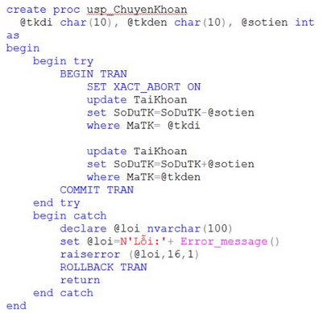
Ví dụ:
Các thuộc tính của Transaction - ACID

Slide 9
Quản lý các trạng thái Transaction
Active : Trạng thái khởi đầu, giao dịch giữ trong trạng thái này trong khi nó đang thực hiện
Partially committed: Sau khi lệnh cuối cùng được thực hiện.
Failed: Sau khi phát hiện rằng sự thực hiện không thể tiếp tục được nữa.
Aborted: Sau khi giao dịch đã bị “roll back” và CSDL đã phục hồi lại trạng thái của nó trước khi khởi động giao dịch.
Committed: Sau khi thực hiện thành công giao dịch.

Slide 10
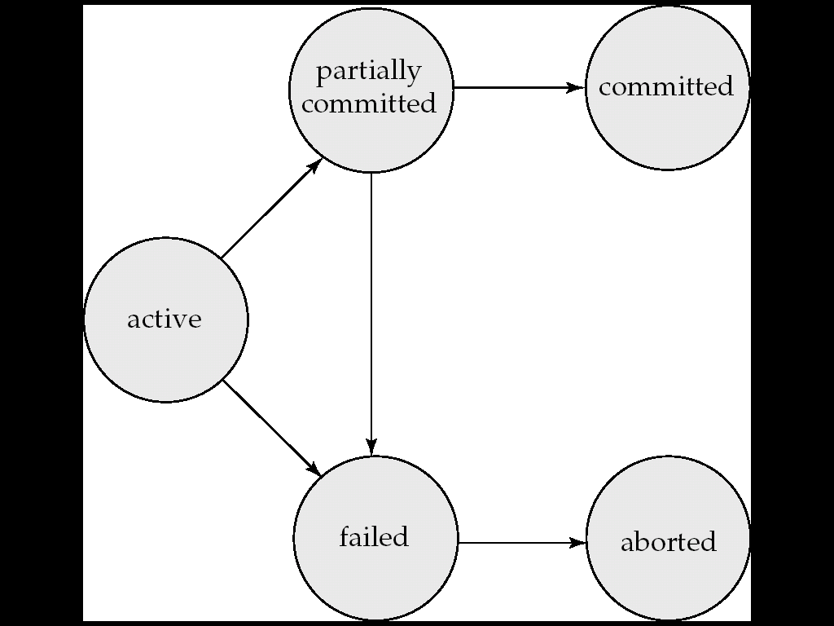
Quản lý các Transaction -trạng thái

Slide 11
Mô hình Transaction trong SQL
Giao tác SQL được định nghĩa dựa trên các câu lệnh xử lý giao tác sau đây:
BEGIN TRANSACTION: Bắt đầu một giao tác
SAVE TRANSACTION: Đánh dấu một vị trí trong giao tác (gọi là điểm đánh dấu).
ROLLBACK TRANSACTION: Quay lui trở lại đầu giao tác hoặc một điểm đánh dấu trước đó trong giao tác.
COMMIT TRANSACTION: Đánh dấu điểm kết thúc một giao tác. Khi câu lệnh này thực thi cũng có nghĩa là giao tác đã thực hiện thành công.
ROLLBACK [WORK]: Quay lui trở lại đầu giao tác.
COMMIT [WORK]: Đánh dấu kết thúc giao tác.

Slide 12
Mô hình Transaction trong SQL
Cú Pháp:
BEGIN TRANSACTION
SQL Statements
COMMIT | ROLLBACK TRANSACTION
Notes:
12

Slide 13
Mô hình Transaction trong SQL
Chúng ta có thể sử dụng TRY…CACTH hoặc IF cùng với TRANSACTION
BEGIN TRY
BEGIN TRAN
-- Code for your transaction
COMMIT TRAN
END TRY
BEGIN CATCH
-- output an error message
ROLLBACK TRAN
END CATCH
Notes:
13

Slide 14
Mô hình Transaction trong SQL
Ví dụ 6.1: Giao tác dưới đây kết thúc do lệnh ROLLBACK TRANSACTION và mọi thay đổi vể mặt dữ liệu mà giao tác đã thực hiện (UPDATE) đều không có tác dụng.
BEGIN TRANSACTION giaotac1
UPDATE monhoc SET sodvht=4 WHERE sodvht=3
UPDATE diemthi SET diemlan2=0 WHERE diemlan2 IS NULL
ROLLBACK TRANSACTION giaotac1
Notes:
14

Slide 15
Mô hình Transaction trong SQL
Giao tác dưới đây kết thúc bởi lệnh COMMIT và thực hiện thành công việc cập nhật dữ liệu trên các bảng MONHOC và DIEMTHI.
BEGIN TRANSACTION giaotac2
UPDATE monhoc SET sodvht=4 WHERE sodvht=3
UPDATE diemthi SET diemlan2=0 WHERE diemlan2 IS NULL
COMMIT TRANSACTION giaotac2
Notes:
15

Slide 16
Mô hình Transaction trong SQL
declare @tranname varchar(20)
select @tranname ='MyTran'
Begin tran @tranname
use Northwind
delete from [Order Details] where OrderID=10248
RollBack transaction @tranname
select * from [Order Details] where OrderID=10248
Go
Notes:
16

Slide 17
Mô hình Transaction trong SQL
declare @tranname varchar(20)
select @tranname ='MyTran'
Begin tran @tranname
use Northwind
delete from [Order Details] where OrderID=10248
Commit tran @tranname
select * from [Order Details] where OrderID=10248
Go
Notes:
17

Slide 18
Mô hình Transaction trong SQL
Begin Tran
use Northwind
Update Products
set UnitPrice =UnitPrice +10
where ProductName like 'A%'
if(select MAX(unitprice) from Products where ProductName like 'A%')>100
Begin
RollBack tran
Print 'Transaction rolled back'
End
Else
Begin
Commit Tran
print 'Transaction committed'
End
Notes:
18

Slide 19
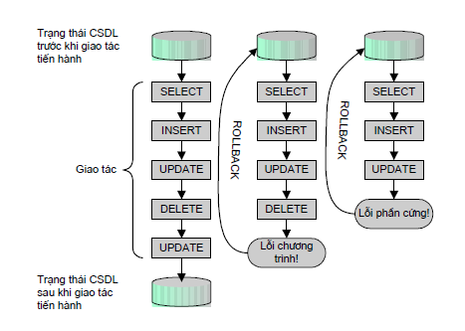
Quản lý các Transaction -trạng thái

Slide 20
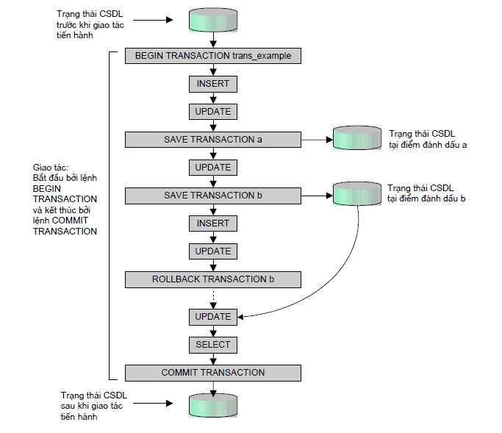
Mô hình Transaction trong SQL
Hoạt động của một transaction

Slide 21
Transaction
Ví dụ về rollback và commit transaction
Begin tran
--Thao tác 1
--Thao tác 2
Save tran nhan_1
--Thao tác 3
--Thao tác 4
Rollback tran nhan_1
--Thao tác 5
--Thao tác 6
Commit tran / Rollback tran
Trong ví dụ này, khi chạy đến dòng lệnh “Rollback tran nhan_1”, các thao tác 3 và 4 sẽ bị hủy bỏ. Trong
khi ấy các thao tác 1 và 2 thì không bị hủy bỏ. Sau đó SQL Server sẽ vẫn tiếp tục làm nốt các thao tác 5 và 6.
Nếu câu lệnh cuối là “commit tran” thì các thao tác 1, 2, 5 và 6 sẽ được
lưu bền vững vào cơ sở dữ liệu. Ngược lại, nếu câu lệnh cuối là “rollback tran” thì các thao tác này sẽ bị hủy bỏ.

Slide 22
Using SAVE TRAN
Thực thi 1 transaction với điểm dừng
select * from [Order Details] where ProductID in(3,7)
Begin Tran
use Northwind
Update Products
set UnitsInStock =UnitsInStock+20
where ProductName like 'A%'
Update [Order Details]
set Discount =Discount+0.25 where ProductID in (3,7)
SAVE TRAN tran1

Slide 23
Using SAVE TRAN
Update [Order Details]
set UnitPrice =UnitPrice +10
where ProductID in (3,7)
Update [Order Details]
set Discount =Discount+0.5 where ProductID in (3,7)
if (Select discount from [Order Details] where ProductID In(3,7))<1
Begin
print 'Transaction 1 has been committed but transaction 2 has been 2 has not been committed'
RollBack tran tran1
End
Else
Begin
print 'Both the transactions have been committed'
Commit Tran
End
select * from [Order Details] where ProductID in(3,7)

Slide 24
Using SAVE TRAN
Dùng Transaction và cơ chế quản lý lỗi
Begin try
begin tran
Update products
set UnitsInstock =100 where ProductID in (3,7)
update [order details]
set quantity =Quantity +100 where ProductID in(3,7)
Commit tran
end try
begin catch
rollback tran
raiserror ('Transaction Error',16,1)
return
end catch

Slide 25
Các loại Transaction
Explicit – Tường minh
Implicit – Không tường minh
Auto commit transaction - Giao tác tự động chuyển giao
Distributed Transactions

Slide 26
Explicit Transaction_Transaction tường minh
Là một Transaction phải định nghĩa bắt đầu một Transaction (Begin Transaction) và kết thúc một transaction(Commit Transaction)
BEGIN TRAN[SACTION]
-- T-SQL statements
-- @@TRANCOUNT = 1
IF <some error condition>
ROLL BACK
ELSE
COMMIT
-- @@TRANCOUNT = 0
Tạo điểm lưu (SAVE POINT)
save tran tên_điểm_lưu
Hủy những gì sau điểm lưu nếu rollback

Slide 27
Explicit Transaction_Transaction tường minh
begin tran t1
lệnh | khối_lệnh
save tran s1
lệnh | khối_lệnh
rollback tran s1 => chưa chấm dứt t1 lệnh | khối_lệnh
commit tran t1
@@TRANCOUNT : Trả về số thứ tự mà Transaction được mở, tối đa lồng 32 cấp, không nên lồng nhau.
=> Rollback tran s1 chỉ hủy bỏ kết quả sau lệnh save tran s1 và tiếp tục làm tiếp (giao tác t1 vẫn còn).

Slide 28
Implicit Transactions(Ngầm định)
Khi một Connection đang mở trong chế độ Implicit, SQL Server bắt đầu một Transaction mới một cách tự động sau khi Transaction hiện hành hoàn tất hoặc Roll back.
Bạn không cần bắt đầu một transaction, bạn chỉ cần Commit hay Rolback mỗi transaction.
Chế độ Implicit transaction phát sinh một chuỗi các Transaction liên tục.
Thiết lập thông số :
SET IMPLICIT_TRANSACTIONS ON|OFF

Slide 29
Implicit Transactions(Ngầm định)
Sau khi chế độ Transaction implicit đã được bật ON cho một kết nối, SQL Server tự động bắt đầu một transaction khi nó thực thi bất kỳ các lệnh sau:
ALTER TABLE
REVOKE
CREATE
SELECT
DELETE
INSERT
UPDATE
DROP
OPEN
FETCH
TRUNCATE TABLE
GRANT

Slide 30
Autocommit Transaction
Autocommit mode: mô hình quản lý transaction mặc định của SQL Server.
Một giao dịch được committed nếu thực hiện thành công hay trả ngược về lại ban đầu (roll back) nếu gặp lỗi.
Lệnh BEGIN TRANSACTION vượt quyền autocommit mặc định.

Slide 31
Distributed Transactions
Là một loại Explicip Transaction nhưng giao tác của nó liên quan nhiều Server. Sự quản lý phải được kết hợp giữa các nhà quản lý tài nguyên của các server và điều này gọi là transaction manager.
Các Transaction trong một server là những tham chiếu từ nhiều Database, thực ra cũng là một Distributed Transaction.
Transaction log: dùng để ngăn chặn người dùng hiệu chỉnh dữ liệu ảnh hưởng từ các transaction chưa hoàn tất.

Slide 32
TRANSACTION LOG
Dùng để theo vết tất cả các giao dịch
Phục hồi dữ liệu
Một transaction log gồm:
Một record đánh dấu bắt đầu 1 transaction
Thông tin về transaction
Thao tác (cập nhật, xóa, chèn)
Tên các object ảnh hưởng bởi transaction
Giá trị trước và sau của các field được cập nhật.
Con trỏ trỏ đến dòng trước và sau trong cùng 1 transaction
Một record đánh dấu kết thúc transaction

Slide 33
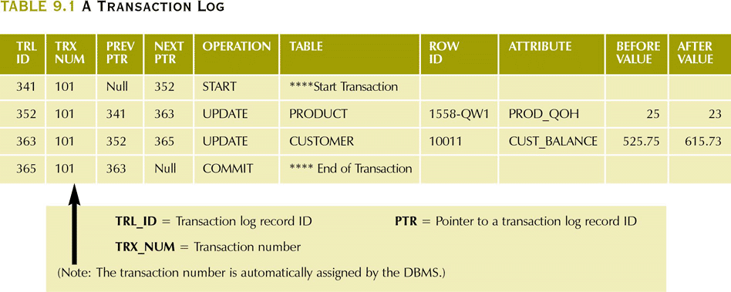
TRANSACTION LOG (tt)

Slide 34
Công dụng của Transation
Phục hồi các Transaction đặc biệt: Khi môt Application đưa ra lệnh ROLL BACK hay SQL nhận ra một lỗi, thì bảng ghi log được dùng để Roll Back bất kỳ hiệu chỉnh trong suốt quá trình Transaction chưa hoàn tất.
Phục hồi tất cả các Transaction chưa hoàn tất khi SQL Server được bắt đầu.
Hoàn trả lại Database lại đến một thời điểm bị lỗi : Nhằm đảm bảo không phát sinh mâu thuẫn khi có sự cố.

Slide 35
Các lệnh không hợp lệ trong Transactions
ALTER DATABASE
DROP DATABASE
RESTORE DATABASE
CREATE DATABASE
DISK INIT
LOAD DATABASE
LOAD TRANSACTION
DUMP TRANSACTION
BACKUP LOG
RECONFIGURE
RESTORE LOG
UPDATE STATISTICS

Slide 36
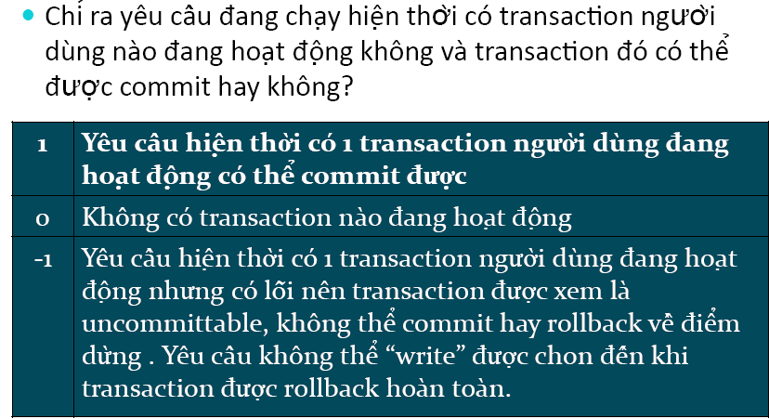
Hàm XACT_STATE

Slide 37
Hàm XACT_STATE
BEGIN TRY
BEGIN TRAN
DELETE from Products where ProductID =100
commit tran
END TRY
BEGIN CATCH
IF (XACT_STATE())=-1
BEGIN
print 'The transaction is in an uncommitable state' +'Rolling back transaction'
Rollback tran
END
END CATCH

Slide 38
Hàm XACT_STATE
IF (XACT_STATE())=1
BEGIN
print 'The transation is committable' +'Committing transaction'
COMMIT TRaN
END
IF (XACT_STATE())=0
BEGIN
print 'No The transation is committable' +'Committing transaction'
RollBack tran
END
END CATCH
GO

Slide 39
Điều khiển đồng thời
Khái niệm: là sự kết hợp xử lý đồng thời những transaction trong 1 hệ CSDL đa người dùng
Mục tiêu: đảm bảo sự tuần tự của các transaction để không gây nên các vấn đề về nhất quán và toàn vẹn dữ liệu sau đây:
Lost updated: Mất dữ liệu khi cập nhật
Dirty Read: Đọc dữ liệu rác
Unrepeatable Read: Không thể đọc lại
Phantom Read: Đọc dữ liệu ma.

Slide 40
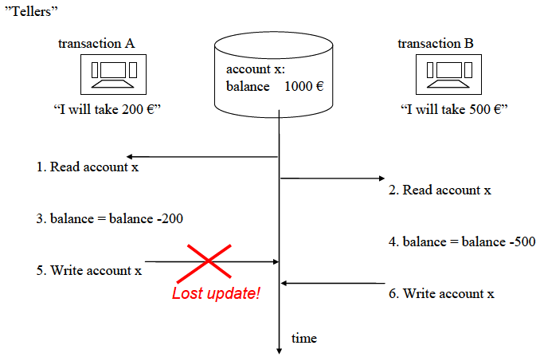
Điều khiển đồng thời (tt)
Lost Updates (tổn thất cập nhật):
Tình trạng này xảy ra khi có nhiều hơn một giao tác cùng thực hiện đọc và cập nhật trên 1 đơn vị dữ liệu. Khi đó, tác dụng của giao tác cập nhật thực hiện sau sẽ đè lên tác dụng của thao tác cập nhật trước.

Slide 41
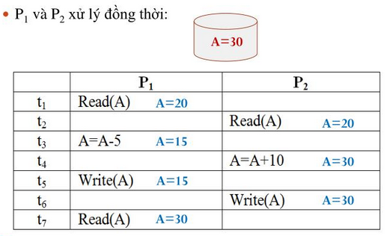
Mất dữ liệu khi cập nhật - Lost updated
Xét ví dụ:

Slide 42
Điều khiển đồng thời (tt)
Lost Updates
TRANSACTION COMPUTATION
T1: cộng 0.5 điểm mark = mark + 0.5
T2: trừ 3 điểm mark = mark -3
Time | Transaction | step | Stored valued
1 | T1 | Đọc mark | 6
2 | T1 | Mark = mark +0.5
3 | T1 | Ghi mark | 6.5
4 | T2 | Đọc mark | 6.5
5 | T2 | Mark = mark - 3
6 | T2 | Ghi mark | 3.5

Slide 43
Điều khiển đồng thời (tt)
Lost Updates
Time | Transaction | step | Stored valued
1 | T1 | Đọc mark | 6
2 | T2 | Đọc mark | 6
3 | T1 | Mark = mark + 0.5
4 | T2 | Mark = mark – 3
5 | T1 | Ghi mark | 6.5
6 | T2 | Ghi mark | 3.0

Slide 44
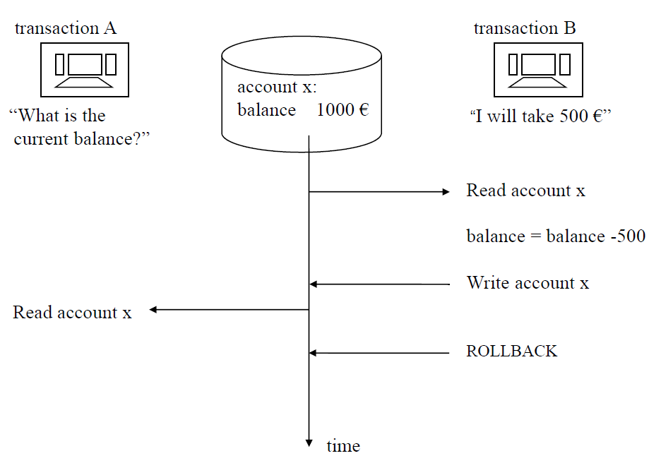
Điều khiển đồng thời (tt)
Dirty Read (đọc dữ liệu sai): Xảy ra khi một giao tác thực hiện đọc trên một đơn vị dữ liệu mà đơn vị dữ liệu này đang bị cập nhật bởi một giao tác khác nhưng việc cập nhật chưa được xác nhận đã hoàn tất.

Slide 45
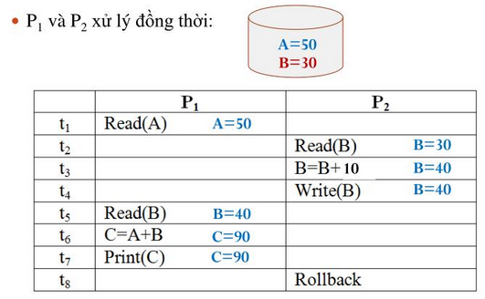
Đọc dữ liệu rác - Dirtty Read

Slide 46
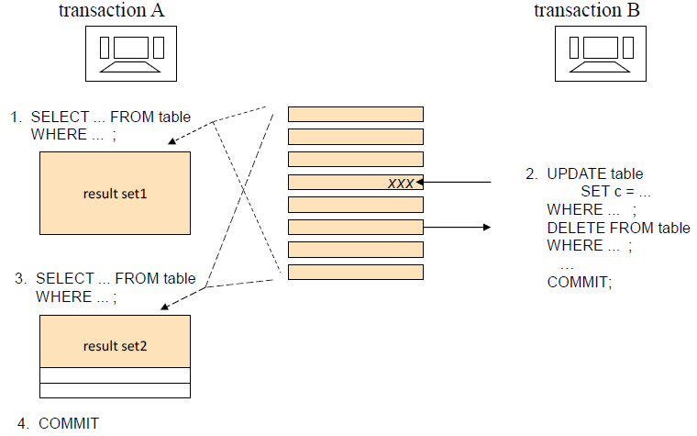
Điều khiển đồng thời (tt)
Nonrepeatable Read: Tình trạng này xảy ra khi một giao tác A vừa thực hiện xong thao tác đọc trên một đơn vị dữ liệu thì giao tác khác B lại thay đổi (ghi) trên đơn vị dữ liệu này. Điều này làm cho lần đọc sau đó của A không còn nhìn thấy dữ liệu ban đầu nữa.

Slide 47
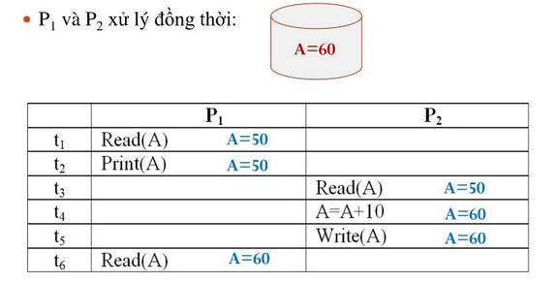
Không thể đọc lại - Unrepeatable Read

Slide 48
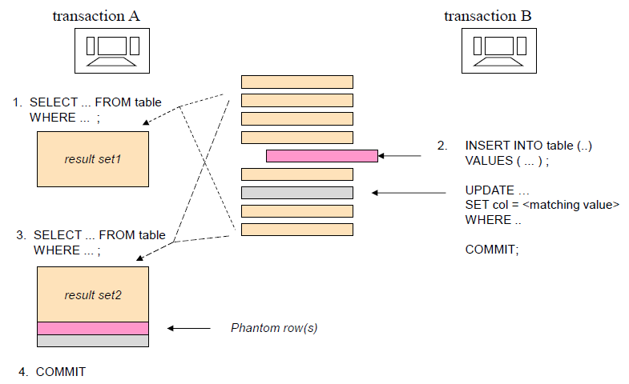
Điều khiển đồng thời (tt)
Phantom Reads (đọc các mẫu tin ma): Là tình trạng mà một giao tác đang thao tác trên một tập dữ liệu nhưng giao tác khác lại chèn thêm hoặc xóa đi các dòng dữ liệu vào tập dữ liệu mà giao tác kia quan tâm.

Slide 49
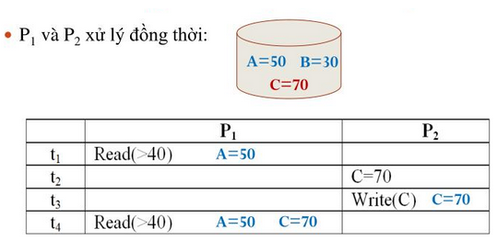
Đọc dữ liệu ma – Phantom Read

Slide 50
Điều khiển đồng thời (tt)
Uncommited data: mối quan hệ chưa được chuyển giao:
Xảy ra khi giao tác thứ 2 chọn 1 hàng đang được cập nhật bởi 1 giao tác khác. Giao tác thứ 2 đọc dữ liệu lúc chưa được công nhận và có thể bị thay đổi bởi giao tác đang thực hiện việc cập nhật.

Slide 51
Điều khiển đồng thời (tt)
Uncommited data
TRANSACTION COMPUTATION
T1: cộng 0.5 điểm mark = mark + 0.5
T2: trừ 3 điểm mark = mark -3
Time | Transaction | step | Stored valued
1 | T1 | Đọc mark | 6
2 | T1 | Mark = mark +0.5
3 | T1 | Ghi mark | 6.5
4 | T1 | Rollback
5 | T2 | Đọc mark | 6.0
6 | T2 | Mark = mark - 3
7 | T2 | Ghi mark | 3.0

Slide 52
Điều khiển đồng thời (tt)
Uncommited data
Time | Transaction | step | Stored valued
1 | T1 | Đọc mark | 6
2 | T1 | Mark = mark +0.5
3 | T1 | Ghi mark | 6.5
4 | T2 | Đọc mark | 6.5
5 | T2 | Mark = mark – 3 | 3.5
6 | T1 | Rollback
7 | T2 | Ghi mark | 3.5

Slide 53
Điều khiển đồng thời (tt)
Inconsistent retrievals: phân tích không nhất quán
Xảy ra khi giao tác thứ 2 truy xuất cùng 1 hàng nhiều lần và dữ liệu mỗi lần đọc mỗi khác. Phân tích không nhất quán tương tự như mối quan hệ chưa được chuyển giao, một giao tác khác đang thay đổi dữ liệu trong khi giao tác thứ hai đọc dữ liệu.

Slide 54
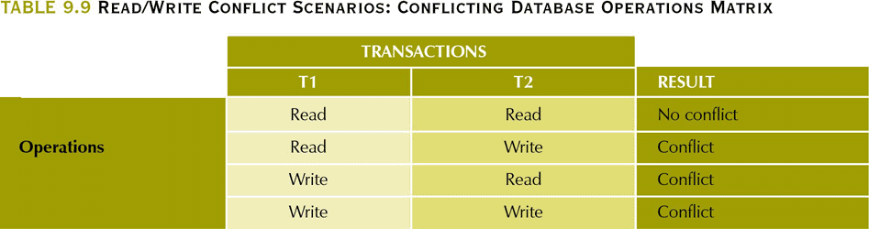
Điều khiển đồng thời (tt)
Inconsistent retrievals

Slide 55
Điều khiển đồng thời (tt)
Inconsistent retrievals
T1 | T2
SELECT sum(mark) From enroll WHERE SID = ‘142’ | UPDATE enroll SET mark = mark +3 WHERE SID= ‘142’ AND CID = ‘C01’
 | UPDATE enroll SET mark = mark - 3 WHERE SID= ‘142’ AND CID = ‘C02’

Slide 56
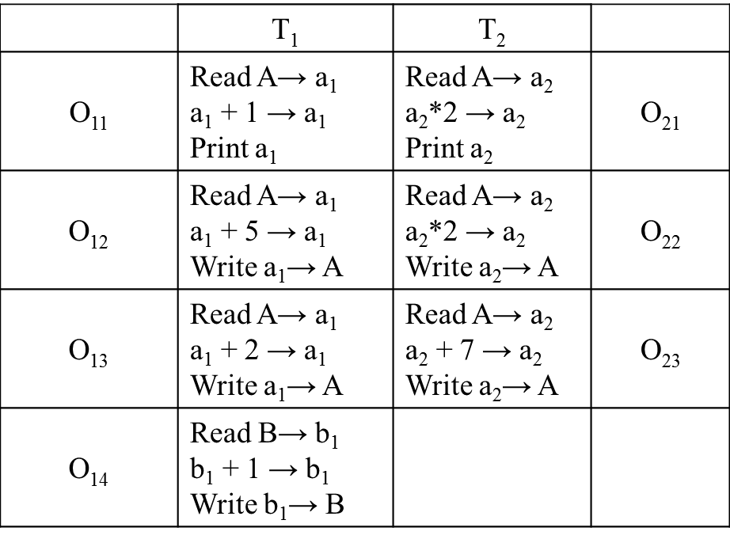
Tính chất của thao tác trong giao tác
Tính tương thích:
Hai thao tác Oi, Oj là tương thích với nhau nếu kết quả của việc thực hiện đồng thời Oi,Oj cũng giống như kết quả của việc thực hiện tuần tự Oi, Oj hay Oj, Oi
O₁₁ và O₂₁ là tương thích
O₁₂ và O₂₂ không tương thích
O₁₃ và O₂₃ không tương thích
O₁₄ tương thích với các thao tác còn lại

Slide 57
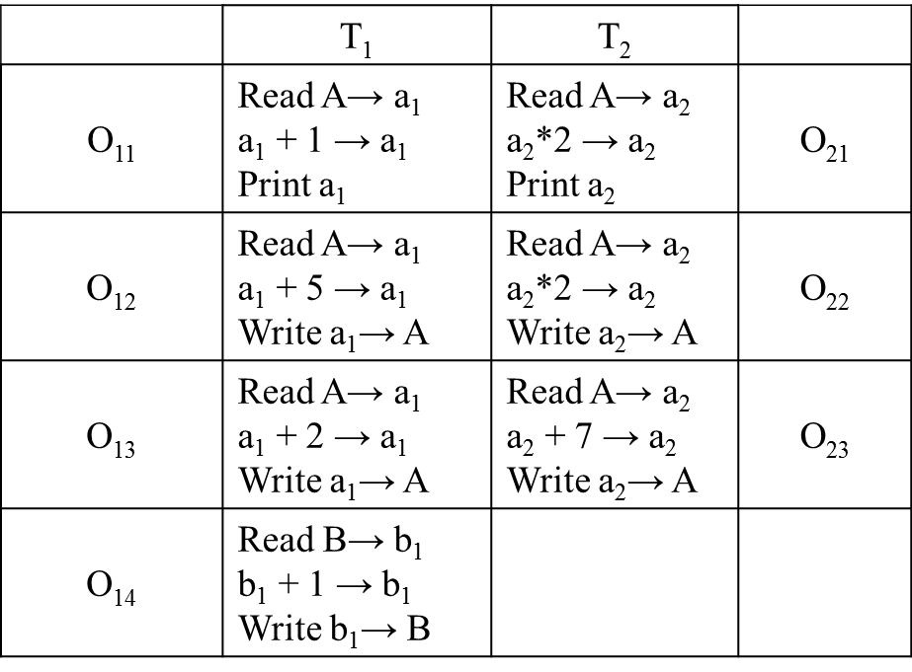
Tính chất của thao tác trong giao tác
Tính khả hoán vị:
Hai thao tác O_{i} và O_{j} (O_{i} thuộc T_{i}, O_{j} thuộc T_{j}) là khả hoán vị nếu kết quả thực hiện O_{i} ,O_{j} hay O_{j}, O_{i} là như nhau
O₁₁ và O₂₁ là khả hoán vị
O₁₂ và O₂₂ không khả hoán vị
O₁₃ và O₂₃ là không khả hoán vị
O₁₄ khả hoán vị với các thao tác còn lại

Slide 58
Tính chất của thao tác trong giao tác
Nhận xét:
Các thao tác truy xuất các đơn vị dữ liệu khác nhau là tương thích và khả hoán vị
Các thao tác truy xuất trên cùng đơn vị dữ liệu:
Read – Read → khả hoán vị
Write – Write → không có tính khả hoán vị
Read – Write → không có tính khả hoán vị
Write – Read → không có tính khả hoán vị
Hai thao tác không khả hoán vị thì gọi là xung đột

Slide 59
Cơ chế khóa - Lock
Một giao dịch P trước khi muốn thao tác (Read/Write) trên một đơn vị dữ liệu A phải phát ra một yêu cầu xin khóa: Lock (A).
Nếu yêu cầu được chấp nhận thì giao dịch được phép thao tác trên dữ liệu A
Sau khi thao tác xong thì giao dịch P phải phát ra lệnh giải phóng A: unlock (A)

Slide 60
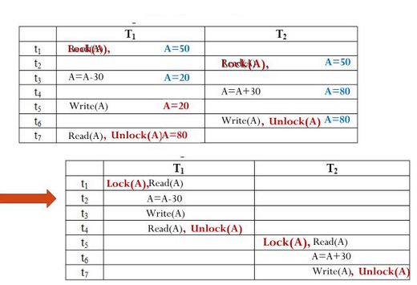
Cơ chế khóa - Lock
Ví dụ:

Slide 61
Types of Locks
Basic locks
Shared (LS)
Exclusive (LX)
Special situation locks
Intent
Update
Schema
Bulk update

Slide 62
Types of Locks
Share locks : được dùng cho những thao tác mà không làm thay đổi hay cập nhật dữ liệu như lệnh Select.
Exclusive locks : được dùng cho những thao tác hiệu chỉnh dữ liệu như Insert, Update, Delete.
Update locks : dùng trên những tài nguyên mà có thể cập nhật.
Insert Locks : Dùng để thiết lập một Lock kế thừa.
Scheme locks : được dùng khi thao tác thuộc vào giản đồ của Table là đang thực thi.
Bulk Update locks : Cho phép chia sẻ cho Bulk-copy thi hành.
Deadlock : xảy ra khi có sự phụ thuộc chu trình giữa hai hay nhiều luồng cho một tập hợp tài nguyên nào đó

Slide 63
Khóa đọc và khóa ghi
Read lock = Shared lock (Slock)
Giao dịch giữ Slock được phép ĐỌC dữ liệu, nhưng không được phép ghi.
Nhiều giao dịch có thể đồng thời giữ nhiều Slock trên cùng một đơn vị dữ liệu.
Write lock = Exclusive lock (Xlock)
Giao dịch giữ Xlock được phép GHI+ ĐỌC dữ liệu
Tại một thời điểm chỉ có tối đa một giao dịch được quyền giữ Xlock trên một đơn vị dữ liệu.
Không thể thiết lập Slock trên đơn vị dữ liệu đang có Xlock

Slide 64
Khóa dự định ghi – Update lock
Ulock được sử dụng khi đọc dữ liệu với dự định ghi lại dữ liệu này.
Ulock là trung gian giữa Slock và Xlock
Khi thực hiện thao tác ghi lên dữ liệu thì bắt buộc Ulock phải tự động chuyển thành Ulock
Giao dịch giữ Ulock được phép ĐỌC và GHI dữ liệu.
Tại một thời điểm chỉ có một giao tác được quyền giữa Ulock trên một đơn vị dữ liệu.
Có thể thiết lập Slock trên đơn vị dữ liệu có Ulock

Slide 65
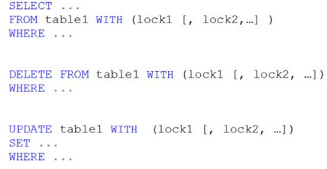
Khóa trực tiếp trong câu lệnh
Cú pháp

Slide 66
Các mức cô lập của giao dịch
Mục đích:
Tự động đặt khóa cho các thao tác đọc trong kết nối đế dữ liệu hiện hành
SQL hỗ trợ các mức cô lập
Read Uncommitted
Read Committed (The default)
Repeatable Read
Serializable

Slide 67
Các mức cô lập của SQL Server DB Engine
Read uncommitted: các lệnh có thể đọc các hàng bị chỉnh bởi các transaction khác dù chưa được commit
Read committed: các lệnh không thể đọc dữ liệu đã bị sửa đổi nhưng chưa commit bởi các transaction khác
Reapeated read: các lệnh không thể đọc dữ liệu đã bị sửa đổi bởi các transaction khác và không có transaction nào có thể sửa đổi dữ liệu đã được đọc bởi transaction hiện hành cho đến khi transaction hiện hành hoàn tất.

Slide 68
Các mức cô lập của SQL Server DB Engine
SNAPSHOT: dữ liệu được đọc bởi bất kỳ lệnh nào trong 1 transaction thì sẽ được giữ giống như lúc bắt đầu transaction.
SERIALIZABLE

Slide 69
Lệnh DBCC USEROPTIONS
Để xác định mức cô lập hiện hành, dùng lệnh DBCC USEROPTIONS
USE QLBH
GO
SET TRANSACTION ISOLATION LEVEL REPEATABLE READ
GO
DBCC USEROPTIONS
GO

Slide 70
Phạm vi của mức cô lập
Khi mức cô lập được xác định, khóa dùng tất cả lệnh DML trong phiên làm việc đó sẽ theo mức cô lập này.
Mức cô lập này duy trì cho đến khi phiên làm việc kết thúc hay mức cô lập được cài đặt mức mới.

Slide 71
Lệnh thay đổi mức cô lập
SET TRANSACTION ISOLATION LEVEL
{READ UNCOMMITTED
| READ COMMITTED
| REPEATABLE READ
| SNAPSHOT
| SERIALIZABLE }
[;]

Slide 72
Lệnh thay đổi mức cô lập
Ví dụ:
SET TRANSACTION ISOLATION LEVEL
REPEATABLE READ
GO
BEGIN TRANSACTION
SELECT * FROM ORDERS
SELECT * FROM CUSTOMERS
COMMIT TRANSACTION

Slide 73
Read uncommited
Đặc điểm
Đọc dữ liệu: không cần thiết lập Slock
Ghi dữ liệu: SQL Server tự động thiết lập Xlock trên đơn vị dữ liệu được ghi. Xlock được giữ cho đến hết giao dịch

Slide 74
Read uncommited
Khi transaction thực hiện ở mức này, các truy vấn vẫn có thể truy cập vào các bản ghi đang được cập nhật bởi một transaction khác và nhận được dữ liệu tại thời điểm đó mặc dù dữ liệu đó chưa được commit

Slide 75
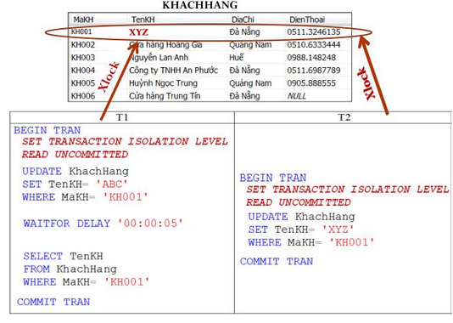
Read uncommitted và Lost Updated

Slide 76
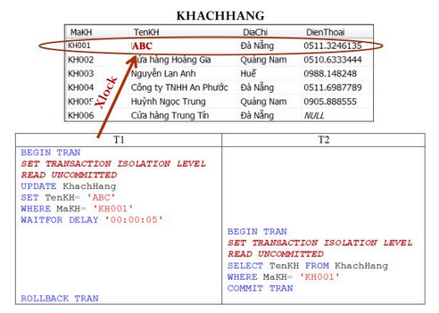
Read uncommitted và Lost Updated

Slide 77
Read uncommited
Ưu điểm:
Giải quyết vấn đề Lost Updated
Không cần thiết lập Slock, không cản trở giao dịch khác giữa Xlock.
Hạn chế:
Có khả năng xảy ra 3 vấn đề của truy xuất đồng thời: Dirty Read, Unrepeatable Read, Phantom

Slide 78
Read commited
Đặc điểm
Đọc dữ liệu: SQL tự động thiết lập Slock trên đơn vị dữ liệu được đọc, Slock được giải phóng ngay khi đọc xong.
Ghi dữ liệu: SQL tự động thiết lập Xlock trên đơn vị dữ liệu được ghi, Xlock được giữ cho đến khi kết thúc giao dịch.

Slide 79
Read commited
Đây là mức isolation mặc định. Transaction sẽ không đọc được dữ liệu đang được cập nhật mà phải đợi đến khi việc cập nhật thực hiện xong.
Tránh được dirty read như ở mức trên

Slide 80
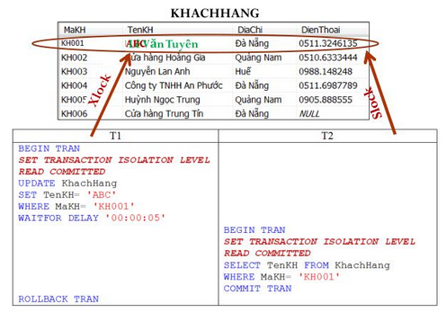
Read commited và Dirty read
Ví dụ:

Slide 81
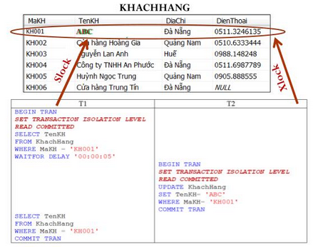
Read commited và Unrepeatable read
Ví dụ

Slide 82
Read commited
Ưu điểm
Giải quyết được vấn đề Dirty read, Lost Updated
Slock được giải phóng ngay, không cản trở nhiều đến thao tác ghi dữ liệu của các giao tác khác
Hạn chế
Chưa giải quyết được vấn đề Unrepeatable read, Phantom

Slide 83
Repeatable read
Đặc điểm
Đọc dữ liệu: SQL tự động thiết lập Slock trên đơn vị dữ liệu được đọc và giữ Slock cho đến khi kết thúc giao dịch
Ghi dữ liệu: SQL tự động thiết lập Xlock trên đơn vị dữ liệu được ghi, Xlock được giữ đến khi kết thúc giao dịch

Slide 84
Repeatable read
Mức isolation này hoạt động như mức read commit nhưng nâng thêm một nấc nữa bằng cách ngăn không cho transaction ghi vào dữ liệu đang được đọc bởi một transaction khác cho đến khi transaction khác đó hoàn tất

Slide 85
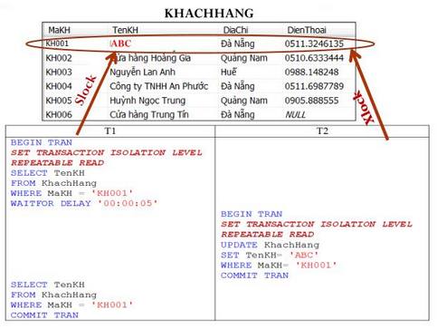
Repeatable read và vấn đề Unrepeatable read
Ví dụ:

Slide 86
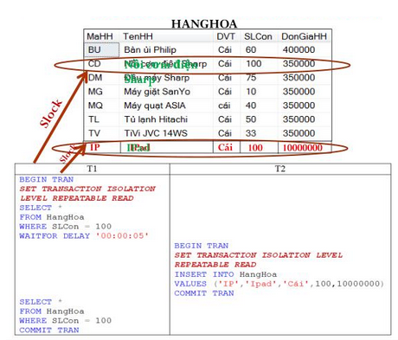
Repeatable read và vấn đề Phantom read
Ví dụ

Slide 87
Repeatable read
Ưu điểm
Giải quyết được 3 vấn đề: Lost Updated, Dirty read, và Unrepeatable read
Hạn chế
Chưa giải quyết được vấn đề Phantom, do vẫn cho phép insert những dòng dữ liệu thỏa điều kiện thiết lập của Slock
Slock được giữ cho đến khi kết thúc giao dịch, cản trở việc truy cập dữ liệu của các giao dịch khác

Slide 88
Serializable
Đặc điểm
Đọc dữ liệu: SQL tự động thiết lập Slock trên đơn vị dữ liệu đọc và giữ cho đến khi kết thúc giao dịch
Không cho phép thêm những dòng dữ liệu thỏa mãn điều kiện thiết lập trên Slock
Ghi dữ liệu: SQL tự động thiêt lập Xlock trên đơn vị dữ liệu được ghi và Xlock được giữ cho đến khi giao dịch kết thức

Slide 89
Serializable
Mức isolation này tăng thêm một cấp nữa và khóa toàn bộ dải các bản ghi có thể bị ảnh hưởng bởi một transaction khác, dù là UPDATE/DELETE bản ghi đã có hay INSERT bản ghi mới. Nếu bạn thay cửa sổ 1 bằng đoạn code
SET TRANSACTION ISOLATION LEVEL SERIALIZABLE
BEGIN TRAN

Slide 90
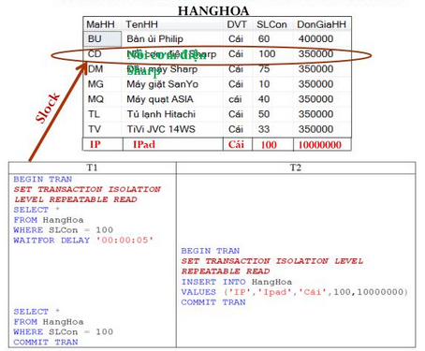
Serializable và vấn đề Phantom
Ví dụ

Slide 91
Serializable
Ưu điểm
Giải quyết được 4 vấn đề: Lost Updated, Dirty Read, Unrepeatable read, và Phantom
Hạn chế
Slock được giữ cho đến hết giao dịch, cản trở việc cập nhật dữ liệu của các giao dịch khác
Không cho phép insert những dòng dữ liệu thỏa mãn điếu kiện thiết lập Slock, cản trở việc thêm mới dữ liệu của các giao dịch khác

Slide 92
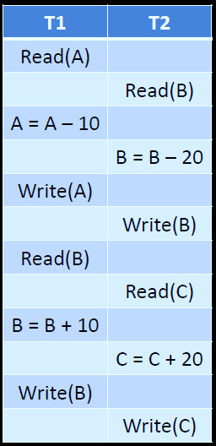
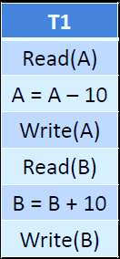
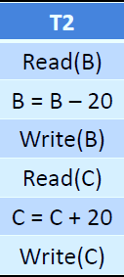
Lịch biểu (SCHEDULE )
Lịch biểu (SCHEDULE ): Là một dãy (có thứ tự) các thao tác của một tập các giao dịch mà trong đó thứ tự của các thao tác trong mỗi giao dịch được bảo toàn.
Ví dụ:

Slide 93
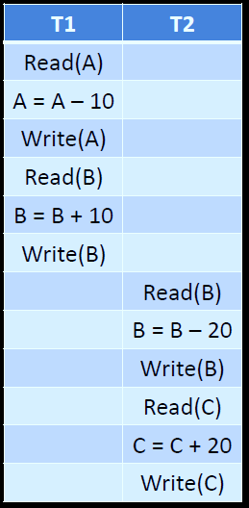
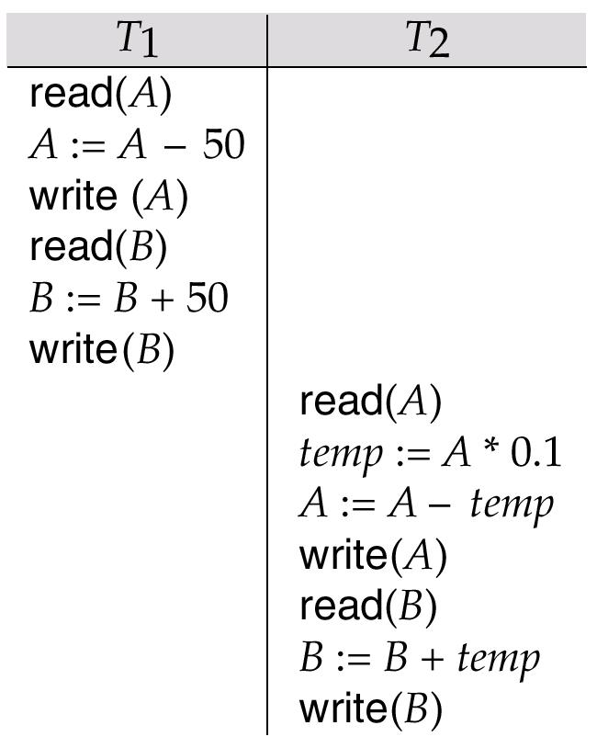
Lịch biểu (SCHEDULE )
Lịch biểu tuần tự (Serial Schedule): Là lịch biểu mà trong mỗi giao dịch các thao tác được thực hiện kế tiếp nhau, không có thao tác của giao dịch khác xen vào (Thực hiện lần lượt, hết giao dịch này đến giao dịch khác)

Slide 94
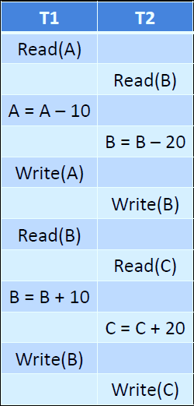
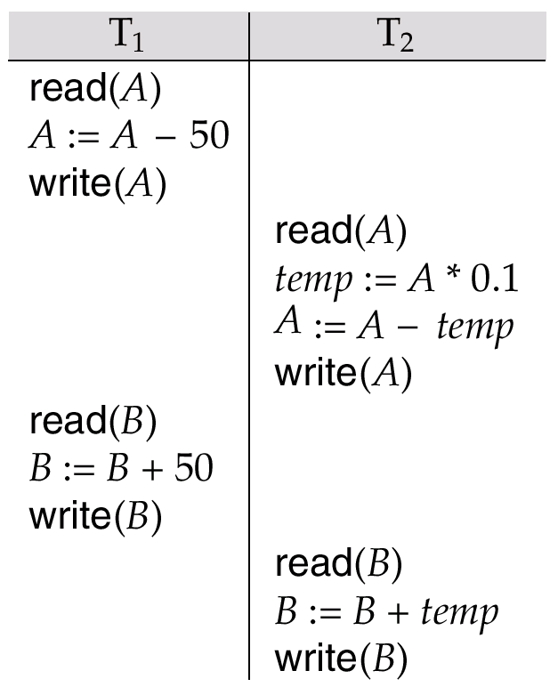
Lịch biểu (SCHEDULE )
Lịch biểu không tuần tự (Nonserial Schedule): Là lịch biểu mà các thao tác trong các giao dịch được đan xen vào nhau.

Slide 95
Lịch biểu (SCHEDULE )
Lịch biểu gọi là khả tuần tự (Serializable): nếu nó tương đương với một lịch biểu tuần tự.
Tương đương theo nghĩa cho ra cùng một trạng thái CSDL sau khi kết thúc việc thực hiện lịch biểu.
Lịch biểu bất khả tuần tự nếu nó không tương đương với một lịch biểu tuần tự.

Slide 96
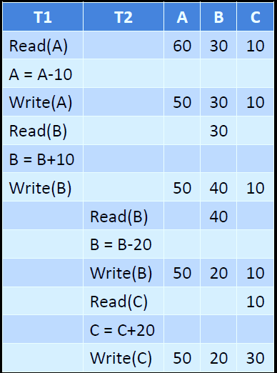
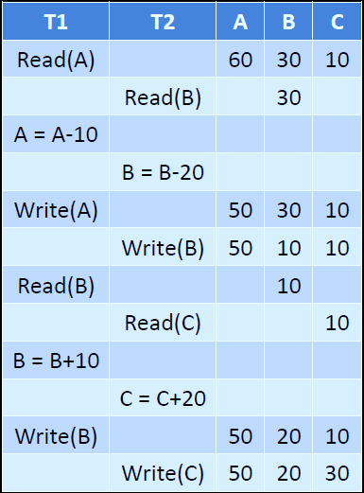
Lịch biểu (SCHEDULE )
Tìm lịch biểu tương đương bằng phương pháp hoán vị các thao tác liền nhau của 2 giao tác nếu có thể
Ví dụ: Lịch biểu khả tuần tự

Slide 97
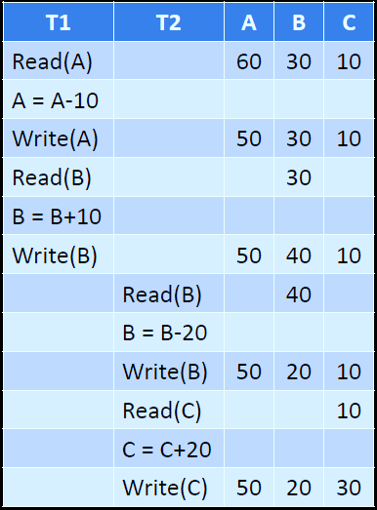
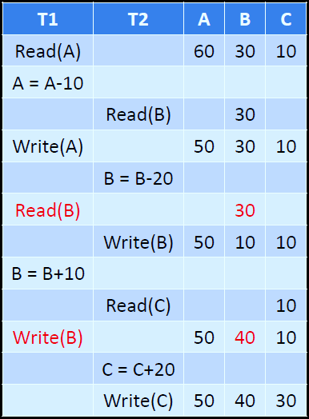
Lịch biểu (SCHEDULE )
Ví dụ: Lịch biểu bất khả tuần tự

Slide 98
Phương pháp Locking
Dùng để điều khiển đồng thời
1 lock được cấp để sử dụng “độc quyền” 1 hạng mục dữ liệu trong transaction hiện hành.
1 transaction được cấp lock trước khi truy cập dữ liệu; sau khi transaction hoàn tất, lock phải được giải phóng
Lock manager quản lý những thông tin về lock.

Slide 99
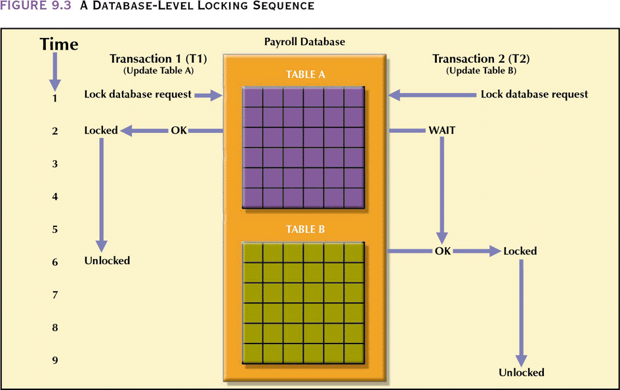
Phương pháp Locking (tt)
Các mức Locking
Database level
Table level
Page level
Row level
Field (attribute) level

Slide 100
Phương pháp Locking (tt)
Các kiểu lock
Binary Locks
Có 2 trạng thái: locked (1) or unlocked (0).
Nếu 1 object bị lock bởi 1 transaction, không transaction nào được sử dụng object đó
Nếu 1 object là unlocked, bất kỳ transaction nào cũng có thể lock object đó để sử dụng
1 transaction phải “unlock”object sau khi hoàn tất.

Slide 101
Phương pháp Locking (tt)
Các kiểu lock
Exclusive Locks
Tồn tại khi transaction ghi dữ liệu
Được sử dụng khi có khả năng đụng độ dữ liệu.
Một exclusive lock sẽ được gán khi transaction muốn ghi dữ liệu và dữ liệu đó chưa bị lock
Được dùng cho thao tác sửa đổi dữ liệu như lệnh INSERT, UPDATE hay DELETE. Bảo đảm là nhiều lệnh cập nhật không thực hiện trên cùng 1 tài nguyên cùng 1 lúc

Slide 102
Phương pháp Locking (tt)
Các kiểu lock
Exclusive Locks
Ví dụ: nếu lệnh Update sửa đổi các hàng trong một bảng mà lệnh này có kết nối (join) với 1 bảng khác thì sẽ cần bao nhiêu khóa?
Một khóa shared cho các hàng đọc được trong bảng kết nối
Một khóa exclusive cho các hàng được cập nhật trong bảng update.

Slide 103

Phương pháp Locking (tt)
Các kiểu lock
Shared Locks
Một shared lock tồn tại khi các transaction đồng thời đọc dữ liệu
Một shared lock không làm đụng độ dữ liệu khi các transaction đồng thời chỉ đọc dữ liệu
Một shared lock được gán khi transaction muốn đọc dữ liệu và dữ liệu đó không tồn tại exclusive lock.

Slide 104
Phương pháp Locking (tt)
Các kiểu lock
Intent Lockss
DB Engine dùng khóa này để bảo vệ việc đặt khóa S hay X trên tài nguyên ở mức thấp hợn. Các khóa này luôn luôn được tạo trước khi khóa ở mức thấp hơn được đặt, nhằm báo hiệu có khóa mức thấp hơn.
Các loại khóa intent là: intent shared (IS), intent exclusive (IX) và shared with intent exclusive (SIX).

Slide 105
Phương pháp Locking (tt)
Các kiểu lock
Intent Locks
Ví dụ: Khóa IS được yêu cầu ở mức bảng trước khi khóa S được yêu cầu ở 1 trang hay hàng bên trong bảng. Nhờ khóa IS ở mức bảng sẽ ngăn không cho các transaction khác đặt khóa X trên bảng này, cải thiện được việc thực thi vì khi đó DB engine chỉ cần khảo sát khóa intent ở mức bảng là có thể xác định 1 transaction khác có thể chiếm được 1 khóa trên bảng đó hay không mà không cần phải tìm từng khóa trên mỗi trang hay mỗi hàng của bảng đó.

Slide 106
Phương pháp Locking (tt)
Hai vấn đề với pp locking
Schedule của transaction không khả tuần tự
Có thể tạo ra deadlock
Giải pháp
Khả tuần tự: two phase locking
Deadlock: phát hiện và ngăn chặn

Slide 107
Phương pháp Locking (tt)
Locking two-phase
Giao thức two-phase locking xác định cách transaction đạt được và giải phóng, đảm bảo được tính khả tuần tự nhưng không tránh được deadlock serializability
Giai đoạn growing: transaction lấy được tất cả các khoá cần thiết nhưng không khóa dữ liệu. Tất cả các khóa được đặt vào locked point.
Giai đoạn shrinking: transaction giải phóng tất cả các khoá và không lấy thêm khóa mới nào

Slide 108
Phương pháp Locking (tt)
Locking two-phase
Qui tắc cho giao thức Two-Phase Locking
Không có 2 transaction nào có khóa đụng độ
Trong cùng 1 transaction không có thao tác không khóa nào đi trước thao tác có khóa.
Không có dữ liệu nào bị ảnh hưởng cho đến khi tất cả các khóa lấy được.

Slide 109
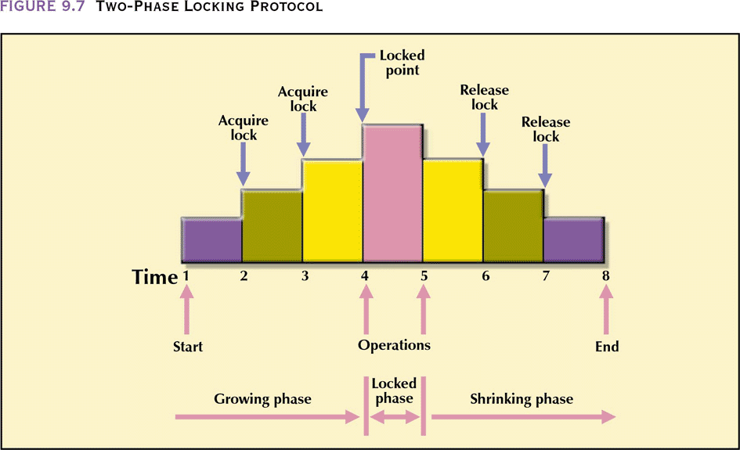
Phương pháp Locking (tt)
Locking two-phase

Slide 110
Phương pháp Locking (tt)
Nghẽn khóa-Deadlock
Là một hoàn cảnh mà trong đó 2 user (hay transaction) có các khóa trên các đối tượng khác nhau và mỗi user đang chờ khóa trên đối tượng của người dùng khác
Deadlock còn được gọi là deadly embrace

Slide 111
Phương pháp Locking (tt)
Nghẽn khóa-Deadlock
Khi bị nghẽn khóa, các chương trình ứng dụng không thể giải quyết bế tắc này mà DBMS phải phát hiện thấy và phải giải quyết gỡ bỏ nghẽn khóa.
Chỉ có 1 cách là hủy bỏ một hay nhiều giao tác để giải quyết bế tắc.
Người dùng không nhận thấy được sự xuất hiện của tình trạng nghẽn khóa, DBMS phải tự động khởi động hay hủy bỏ một hay một số thao tác

Slide 112
Phương pháp Locking (tt)
Deadlock
2 transactions cùng đợi để unlock dữ liệu
Deadlocks tồn tại khi transactions T1 và T2 :
T1 = access data items X and Y
T2 = access data items Y and X
Nếu T1 không unlock dữ liệu Y, T2 không thể bắt đầu; và nếu T2 không unlock dữ liệu X, T1 không thể tiếp tục.

Slide 113
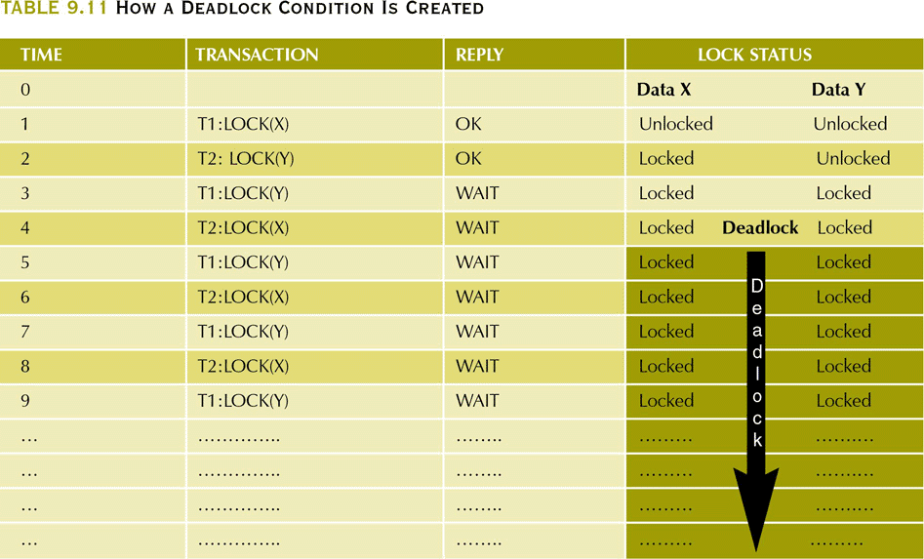
Phương pháp Locking (tt)
Deadlock

Slide 114
Phương pháp Locking (tt)
Deadlock: 3 kỹ thuật để điều khiển Deadlocks:
Chặn Deadlock: Một transaction sẽ bị từ bỏ nếu yêu cầu lock mới và và lock mới này có khả năng gây nên dealock. Sau đó transaction sẽ được khởi động lại
Phát hiện Deadlock: DBMS định kỳ kiểm tra deadlocks. Nếu có deadlock, một trong những transaction phải bị từ bỏ để transaction kia tiếp tục
Tránh Deadlock: Transaction phải lấy được tất cả các khóa nó cần trước khi thực thi

Slide 115
Cơ chế khóa nhiều cấp (Multigranular locking)
Cho phép transaction khóa các loại tài nguyên khác nhau.
Để giảm chi phí khóa, Db engine khóa tự động tài nguyên tùy theo cấp độ của nhiệm vụ.
Khóa ở mức nhỏ hơn như hàng, làm tăng khả năng đồng thời nhưng lại làm tăng chi phí vì cần nhiều khóa hơn khi có nhiều hàng cần khóa.
Khóa ở mức lớn hơn, như mức bảng, thực thi đồng thời sẽ khó khăn hơn vì khi cả bảng được khóa sẽ hạn chế việc truy xuất đến các phần của bảng của các transaction khác. Nhưng chi phí sẽ thấp vì cần dùng ít khóa hơn.

Slide 116
Lock granularity
DB Engine thường thực hiện nhiều mức khóa khác nhau để bảo vệ đầy đủ tài nguyên.
Khóa ở nhiều mức khác nhau được gọi là lock hierarchy.
Ví dụ: để bảo vệ đầy đủ việc đọc 1 index, DB Engine có thể phải chiếm các khóa share trên các hàng, và khóa intent share trên các trang và bảng

Slide 117
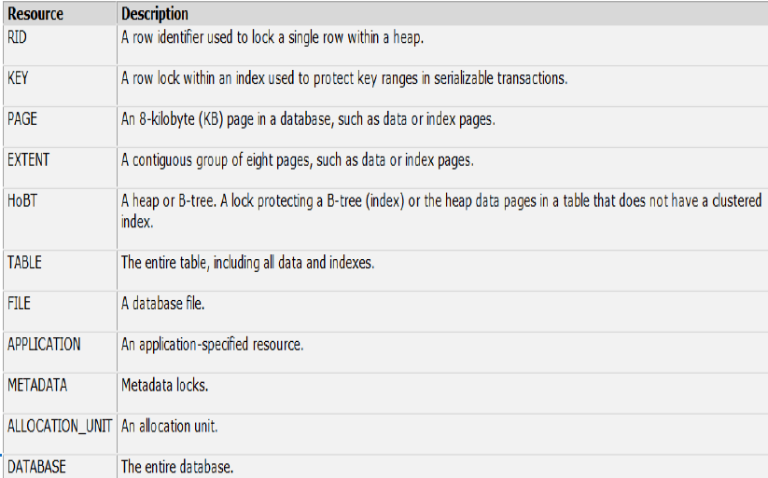
Tài nguyên có thể bị khóa

Slide 118
Sự tương thích khóa Lock combatibility
Tương thích khóa dùng để kiểm soát nhiều transaction có chiếm các khóa trên cùng tài nguyên cùng lúc hay không?
Nếu tài nguyên đã bị khóa bởi 1 transaction, một yêu cầu khóa mới có thể được cấp chỉ khi mode của khóa được yêu cầu tương thích với mode của khóa hiện có.
Nếu không tương thích với khóa hiện có, transaction yêu cầu khóa mới sẽ đợi cho đến khi khóa hiện tại được giải phóng hay hết thời gian đợi.

Slide 119
Sự tương thích khóa Lock combatibility
Ví dụ: Sự tương thích khóa Lock combatibility:
Không có mode khóa nào tương thích với khóa exclusive. Trong khi đang có khóa exclusive(X) thì không transaction nào có thể chiếm được bất kỳ loại khóa nào(shared, update hay exclusive) trên tài nguyên đó cho đến khi khóa exclusive được giải phóng.
Nếu khóa shared(S) đang được dùng trên tài nguyên, các transaction khác có thể chiếm các khóa shared hay khóa update(U) ngay trên tài nguyên đó ngay cả khi transaction đầu chưa hoàn tất. Tuy nhiên các transaction không thể có được khóa exclusive cho đến khi khóa shared được giải phóng.

Slide 120
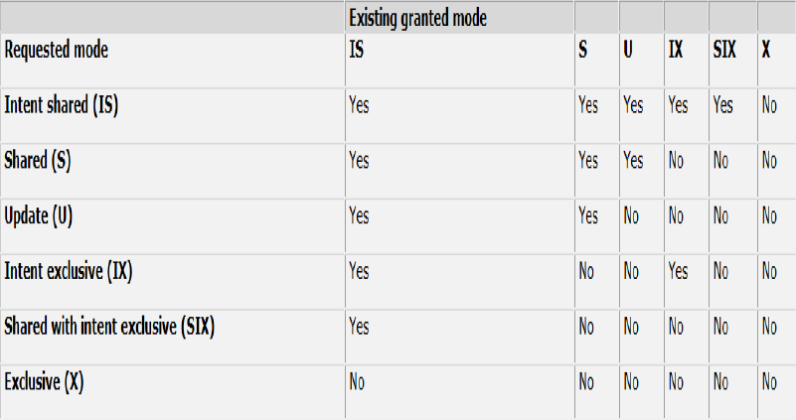
Sự tương thích khóa Lock combatibility
Ví dụ: Sự tương thích khóa Lock combatibility:

Slide 121
Cách sử dụng khóa
Mặc định các transaction isolation là read committed, nghĩa là SQL Server bảo đảm chỉ có dữ liệu nào đã commit thì mới được đọc.
Trong khi 1 hàng đang được cập nhật, dữ liệu chưa được commit, SQL Server sẽ buộc các transaction muốn đọc dữ liệu phải đợi cho đến khi dữ liệu được commit.

Slide 122
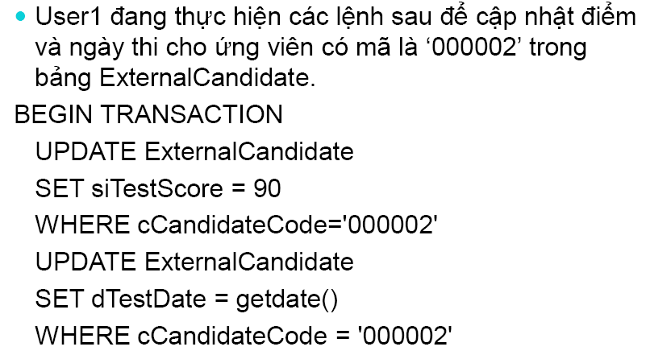
Cách sử dụng khóa
Ví dụ về cách sử dụng khóa:

Slide 123
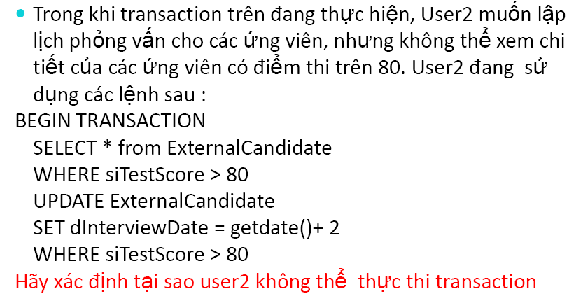
Cách sử dụng khóa
Ví dụ về cách sử dụng khóa:

Slide 124
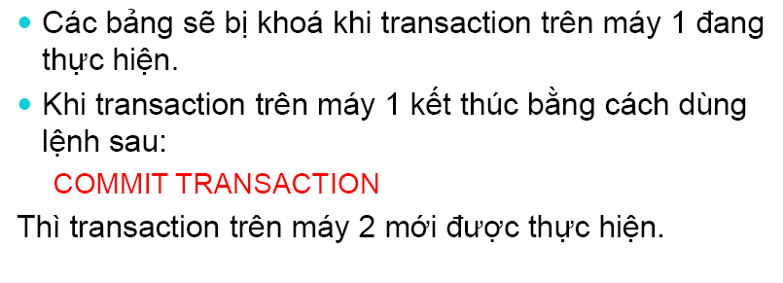
Cách sử dụng khóa
Ví dụ về cách sử dụng khóa:

Slide 125
Cách sử dụng khóa
Ví dụ về cách sử dụng khóa:

